Slide 1


BEIJING UNIVERSITY OF TECHNOLOGY
基于域泛化的跨域医疗影像分类问题研究
答辩人：张一鸣 指导老师：贾熹滨
Notes:
问题-》》算法研究 鲁棒的 去掉跨域

Slide 2
BEIJING UNIVERSITY OF TECHNOLOGY
研究意义
研究现状
研究内容
研究方案
前期工作
进度安排
目录

Slide 3
BEIJING UNIVERSITY OF TECHNOLOGY
一.研究意义

Slide 4
研究意义
BEIJING UNIVERSITY OF TECHNOLOGY
医疗影像是目前临床上疾病筛查、诊断、治疗和评估的重要工具。
在图像分割方面,全卷积网络(FCN)、U-Net等模型极大地提高了分割精度。基于深度学习的分割模型已经在组织和病变分割中取得普遍应用。
在病变检测中,区域卷积神经网络(R-CNN)系列模型也获得广泛采用。利用特征金字塔网络进行多尺度特征提取,结合区域提议网络实现了病变的精确定位。
Notes:
医疗影像分析是一个复杂的任务,传统方法面临诸多困难。近年来,深度学习技术在医疗影像分析方面取得了长足的进步[5]。

Slide 5
研究意义
BEIJING UNIVERSITY OF TECHNOLOGY
传统的机器学习模型是基于训练和测试数据独立同分布（independent and identically distributed）的假设进行训练的。
收集所有可能域的数据来训练模型十分昂贵，甚至是不可能的。
因此，提高机器学习模型的泛化能力在工业和学术领域都具有重要意义。
Notes:
然而，当训练数据和测试数据的概率分布不同时，机器学习模型的性能往往会因域分布差距而下降。不现实性 深度学习价值 2.机器学习在iid假设下 有局限性 如何利用有偏数据提升繁华行深度学习

Slide 6
BEIJING UNIVERSITY OF TECHNOLOGY
二.研究现状

Slide 7
研究现状
BEIJING UNIVERSITY OF TECHNOLOGY
机器学习系统通常假设训练分布和测试分布是相同的。为此,一个关键要求是开发能够泛化到未见分布的模型。域泛化（domain generalization），也叫分布外泛化（out-of-distribution generalization），近年来受到了越来越多的关注。

Slide 8
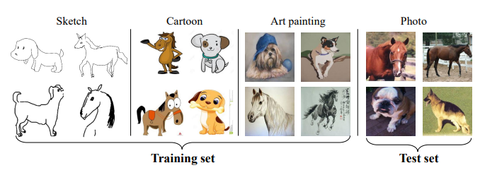
研究现状
BEIJING UNIVERSITY OF TECHNOLOGY
域泛化处理这样一个具有挑战性的问题:
给出一个或多个不同但相关的域,目标是学习一个能够泛化到未见测试域的模型。

Slide 9
研究现状
BEIJING UNIVERSITY OF TECHNOLOGY
现有的域泛化方法可以分为如下几类：
数据操纵
数据增强
数据生成
表征学习
域不变表征学习
特征解耦学习

Slide 10
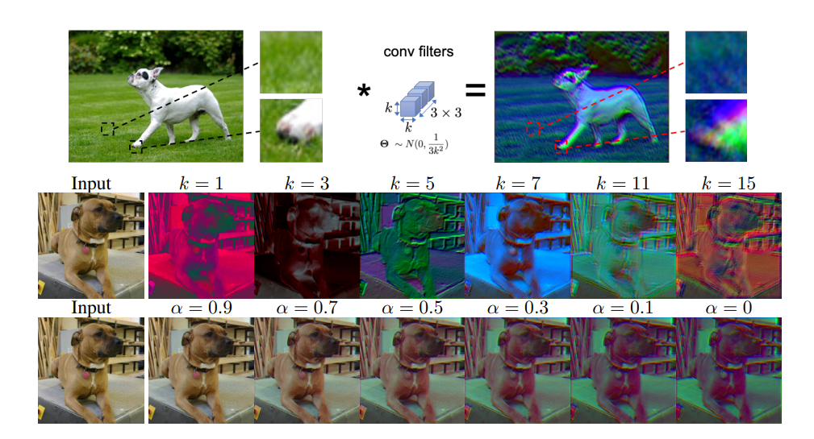
研究现状
BEIJING UNIVERSITY OF TECHNOLOGY
Xu等人提出通过使用随机卷积作为数据增强，神经网络的鲁棒性可以大大提高。
Notes:
随机卷积近似保持形状，但可能会扭曲局部纹理。直观地说，随机卷积创建了无限数量的具有相似全局形状但随机局部纹理的新域。因此，我们探索在训练中使用多尺度随机卷积的输出作为新图像或将其与原始图像混合。

Slide 11
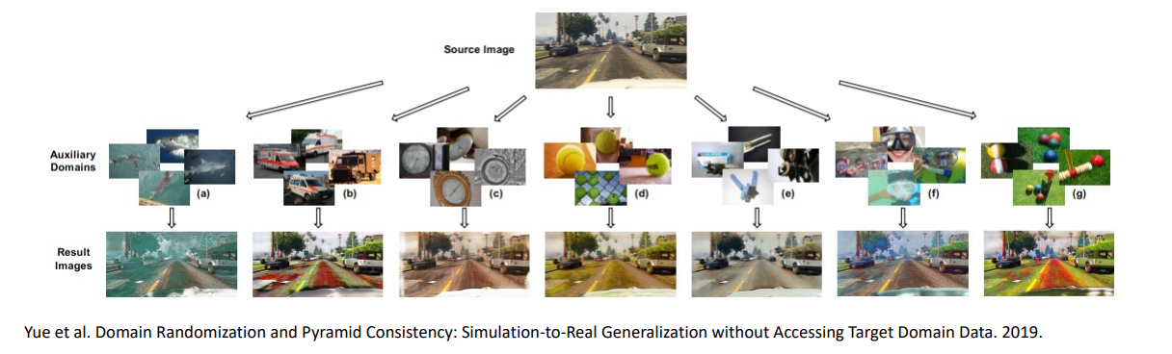
研究现状
BEIJING UNIVERSITY OF TECHNOLOGY
Yue等人提出使用域随机化和金字塔一致性来进行域泛化
域随机化通过将合成图像映射到多个辅助真实域来生成ood数据，以便于在测试阶段CNN模型将目标域当作真实域来处理。
金字塔一致性训练则通过在域内和跨域强制执行金字塔一致性来学习具有更好泛化能力的表示。
Notes:
金字塔一致性是指在图像处理中，将图像分解为不同尺度的金字塔，然后在不同尺度的图像之间强制执行一致性。在这篇文章中，金字塔一致性被用于训练模型，以便在不同域之间学习到具有更好泛化能力的表示。具体来说，金字塔一致性被用于在不同风格但具有相同语义内容的图像之间强制执行一致性，以便在测试阶段，模型可以泛化到看不见的目标域。此外，该方法还使用金字塔一致性在图像内部和跨域之间强制执行一致性，以便在处理不同域之间的系统差异时提高模型的鲁棒性。

Slide 12
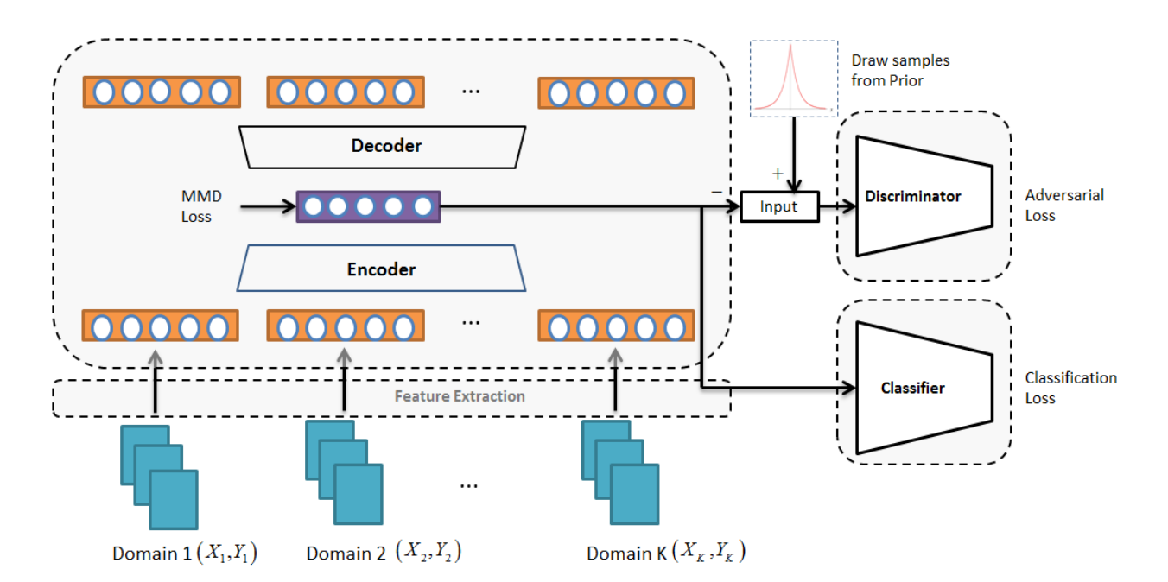
研究现状
BEIJING UNIVERSITY OF TECHNOLOGY
Li等人提出在对抗自编码器的基础上增加了最大平均差异(Maximum Mean Discrepancy, MMD)正则化项,以最小化不同domain之间的差异。同时,作者还通过对抗训练,使学习到的特征符合预先设定的先验分布,从而降低特征过于依赖源域的风险,提高特征对未见目标域的泛化能力。
H. Li, S. J. Pan, S. Wang, and A. Kot. Domain generalization with adversarial feature learning. 2018

Slide 13
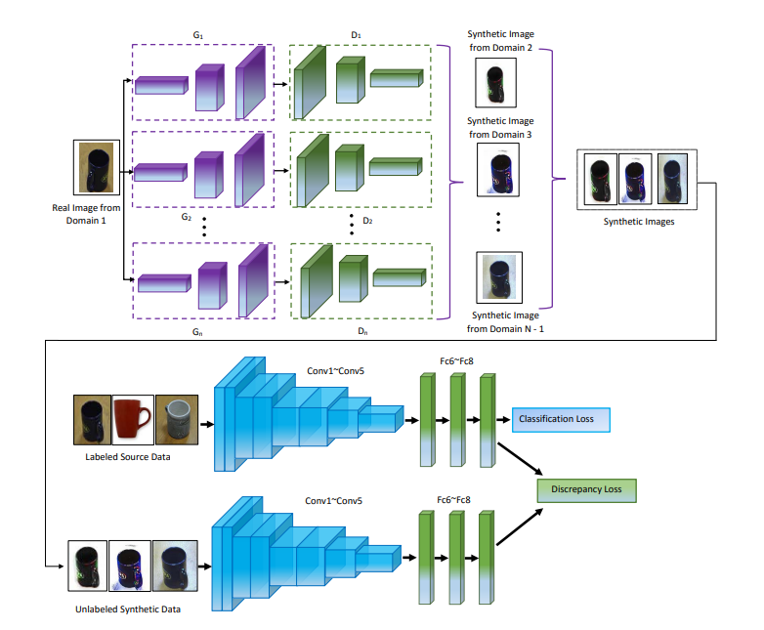
研究现状
BEIJING UNIVERSITY OF TECHNOLOGY
Rahman等人在2019年提出了一种利用生成对抗性网络（GAN）生成合成数据的新的深域泛化架构。使用现有的域差异度量（例如最大平均差异或（MMD））来最小化真实图像和生成图像之间的分布差异，以帮助学习域间的通用表示。

Slide 14
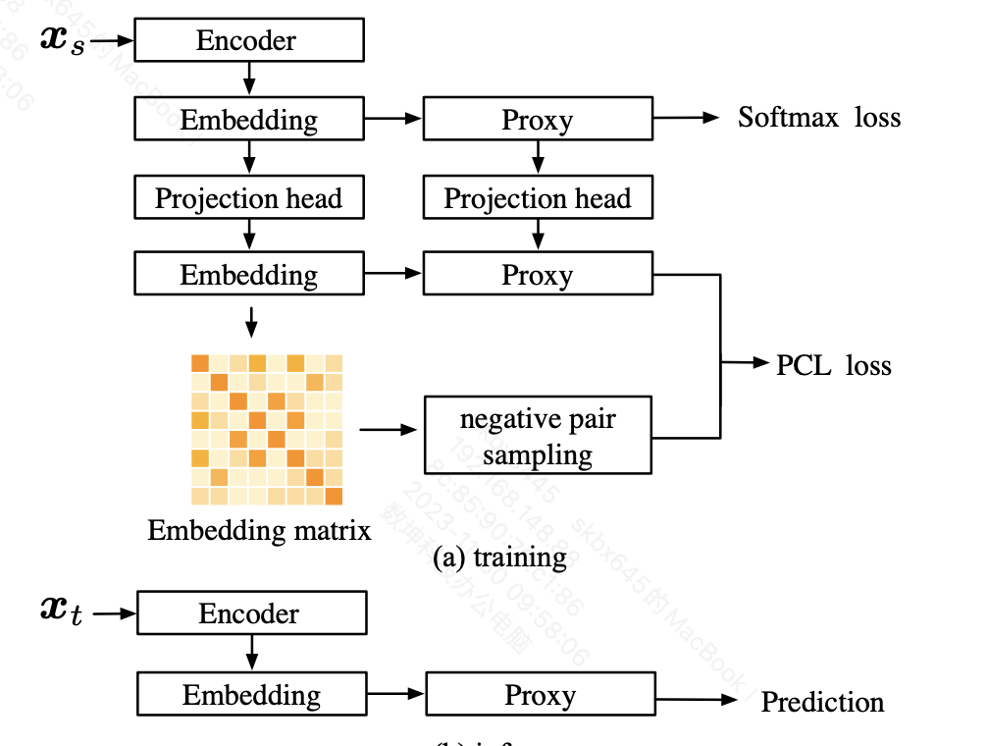
研究现状
BEIJING UNIVERSITY OF TECHNOLOGY
PCL: Proxy-Based Contrastive Learning for Domain Generalization 2022 CVPR
Notes:
如何消除多源域差异 找分类界面 减少目标域源域差距 仔细再看

Slide 15
BEIJING UNIVERSITY OF TECHNOLOGY
三.研究内容

Slide 16
BEIJING UNIVERSITY OF TECHNOLOGY
1.基于改变图像分布的CT-MR域泛化方法
数据增强作为数据操控方法的一种，能够以低成本简单地提升模型的泛化能力
2.基于特征解耦的域不变表征域泛化方法
域不变表征作为不同域间的共有特征，能够为模型带来优秀的泛化能力。
Notes:
基于多维度数据增强 腹部器官多标签分类

Slide 17
BEIJING UNIVERSITY OF TECHNOLOGY
四.研究方案

Slide 18
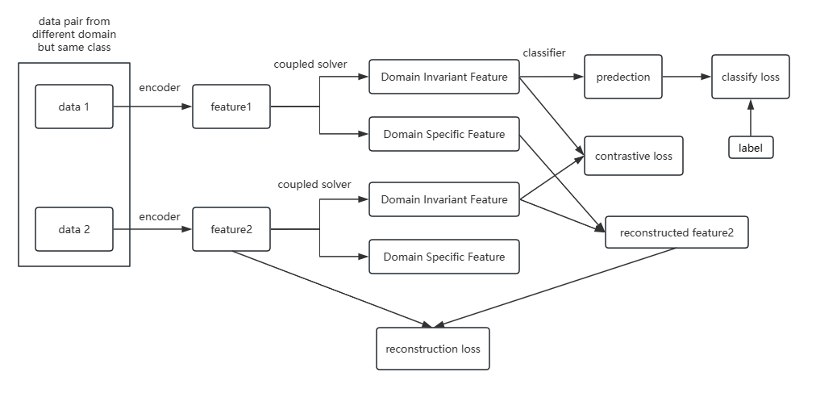
BEIJING UNIVERSITY OF TECHNOLOGY
Notes:
数据增强 多源域域不变表征学习 成像机理4不一样 保留轮廓特征 关注病灶的细粒度纹理 能不能用上域专有特征

Slide 19
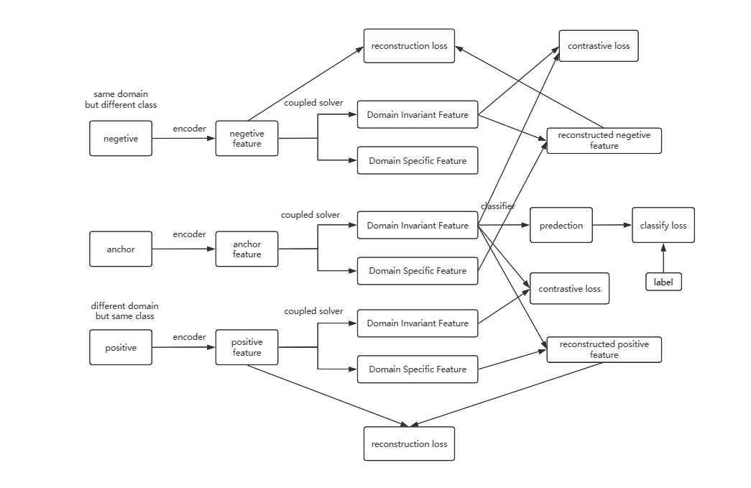
BEIJING UNIVERSITY OF TECHNOLOGY

Slide 20
BEIJING UNIVERSITY OF TECHNOLOGY
五.前期工作

Slide 21
BEIJING UNIVERSITY OF TECHNOLOGY
数据集准备与数据处理：
1.训练集：
使用total sementator数据集（CT）作为训练集，筛选掉非正方形的切片后，共241442张切片。按病例划分训练集与验证集，其中201782张切片作为训练集，39360张切片作为验证集。
2.测试集：
使用CHAOS数据集的MR模态部分数据作为测试集，该数据集含有肝、肾、脾的分割标准，包括T1_in, T1_out和T2三个MR序列。处理后T1_in序列647张切片，T1_out序列647张切片，T2序列623张切片
AMOS 待处理

Slide 22
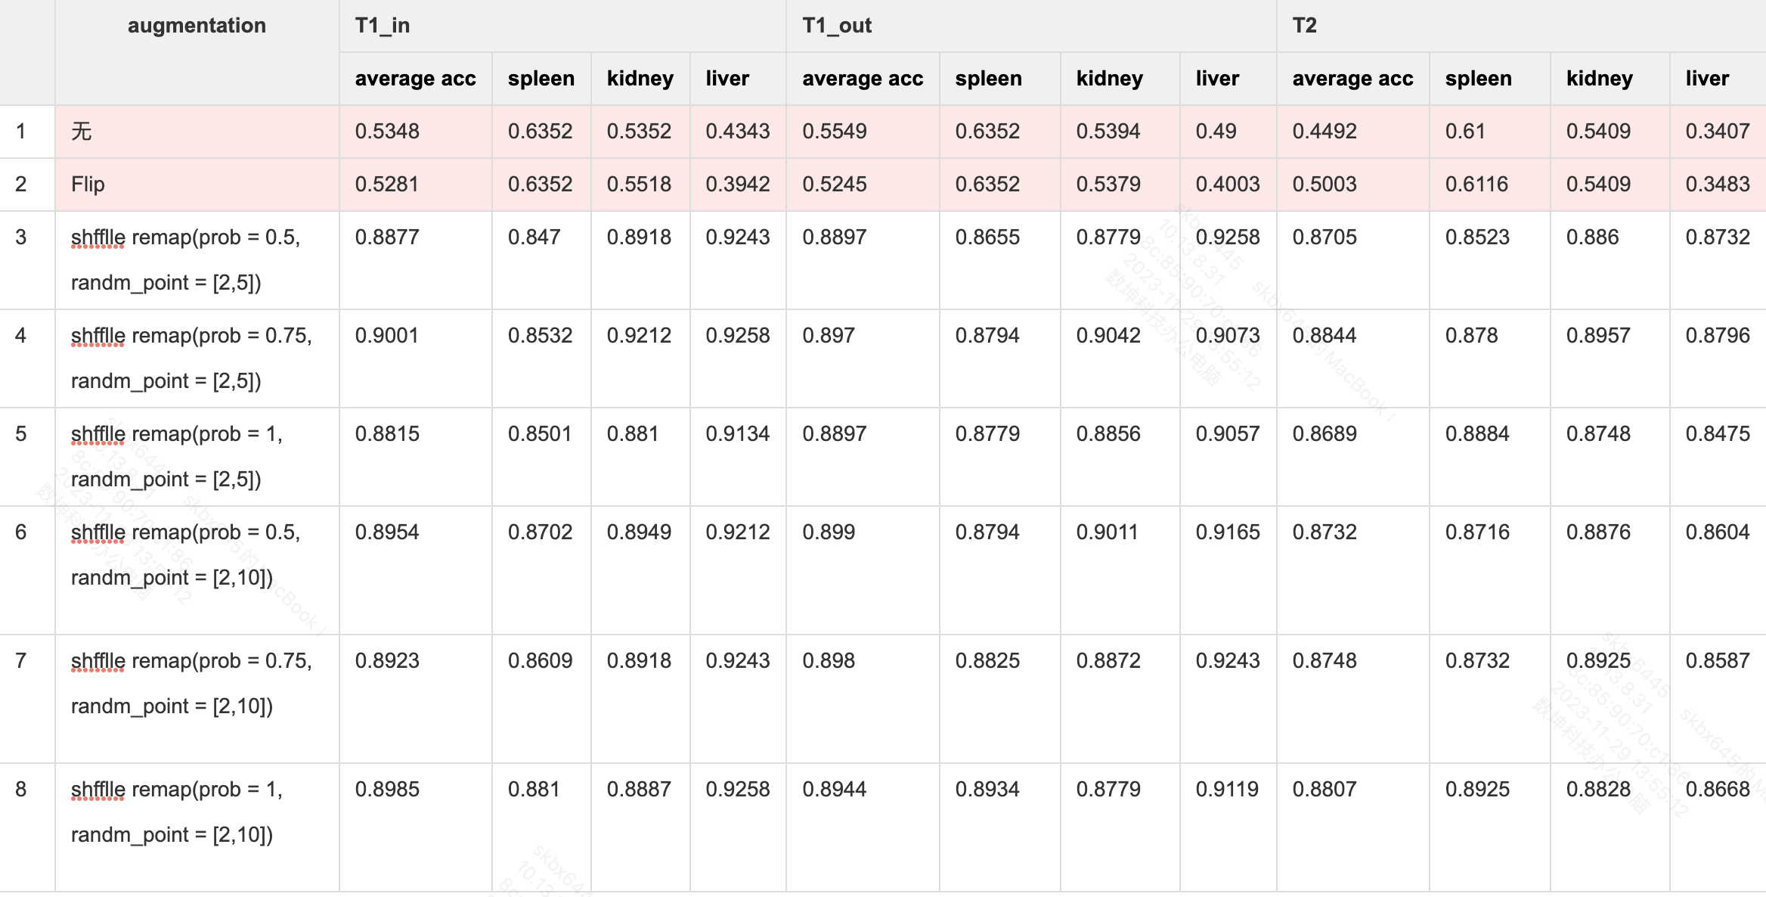
BEIJING UNIVERSITY OF TECHNOLOGY

Slide 23
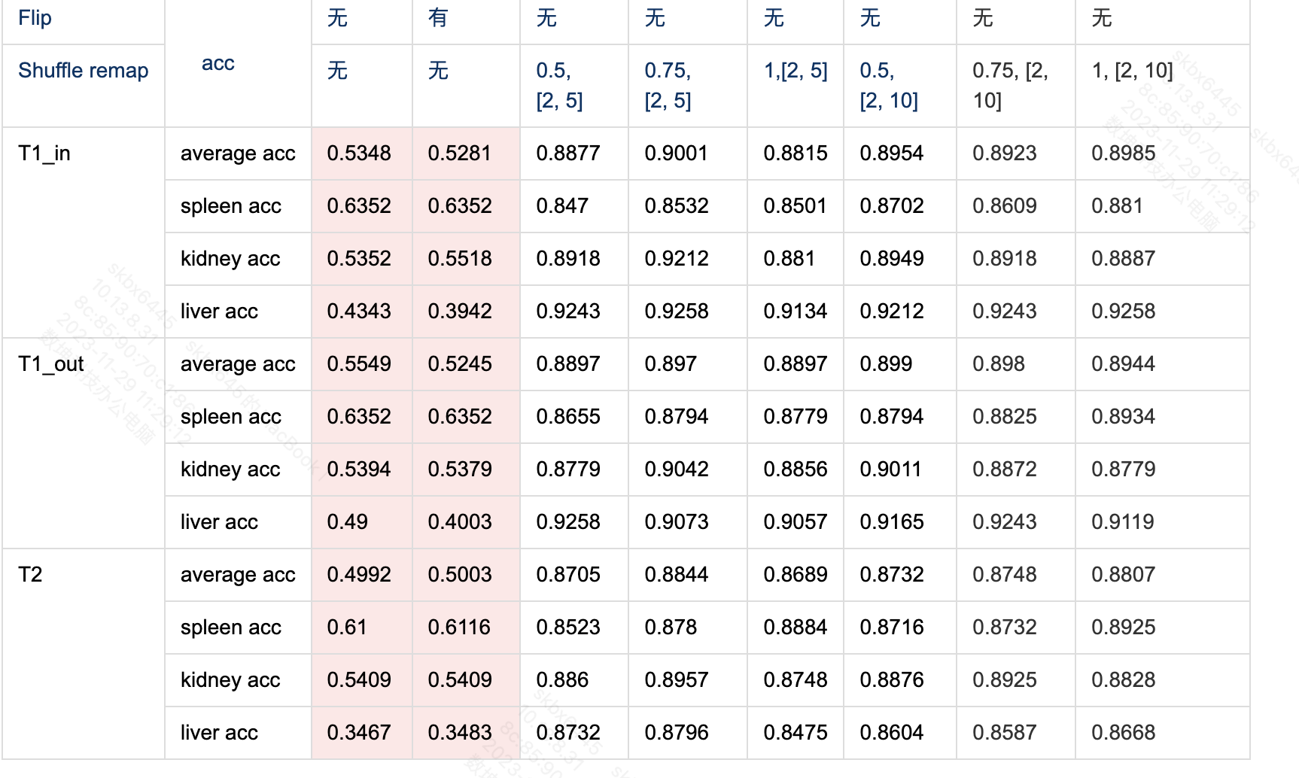
BEIJING UNIVERSITY OF TECHNOLOGY

